Slide 1
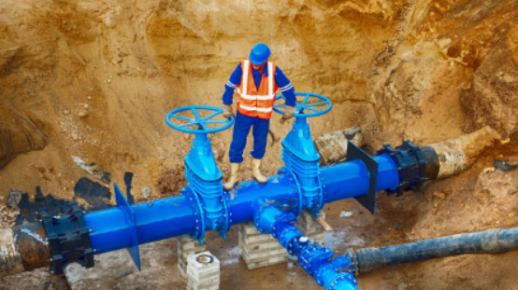
Esse é um trecho de uma instalação hidráulica de bombeamento, como será a casa de máquina desta instalação?

Slide 2
O esquema a seguir mostra uma das possibilidades de ligações em uma casa de máquina, vamos refletir sobre as diversas possibilidades!

Slide 3
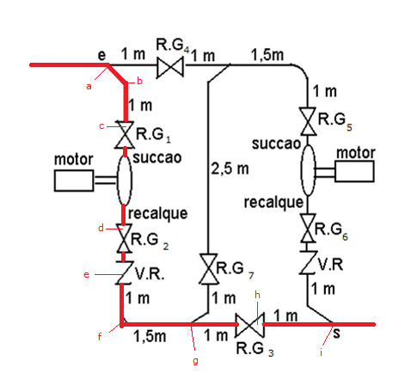
Operando com uma única bomba
Uma das bombas fica sempre como reserva.

Slide 4
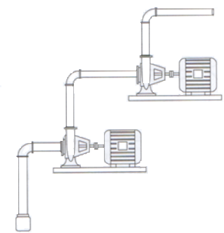
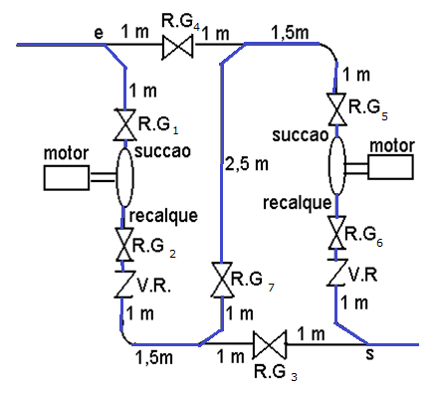
ASSOCIAÇÃO EM SÉRIE
1
Objetivo desta associação é aumentar a carga manométrica com a vazão constante.
3
2

Slide 5
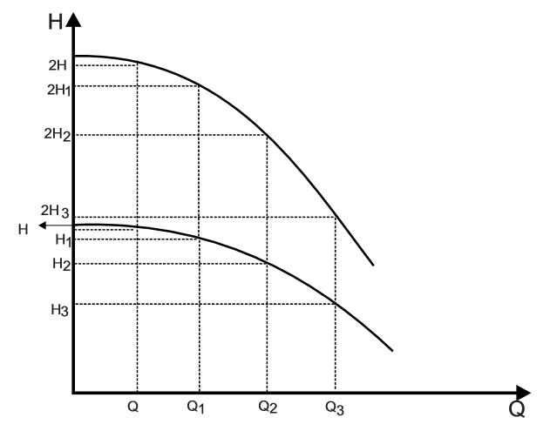
ASSOCIAÇÃO EM SÉRIE
Q(m³/h) | H_{B214} (m) | H_{Bas} (m)
0 | 17,2 | 34,4
5 | 17,2 | 34,4
10 | 17 | 34
15 | 16,5 | 33
20 | 16 | 32
25 | 15 | 30
30 | 13,5 | 27
35 | 12 | 24
40 | 9 | 18
45 | 5,5 | 11
50 | 3 | 6
Então é isso, pensamos na associação em série quando há a necessidade de aumentar a carga manométrica!
Associando bombas iguais

Slide 6
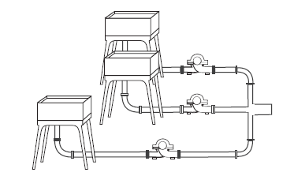
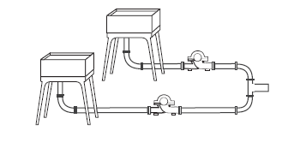
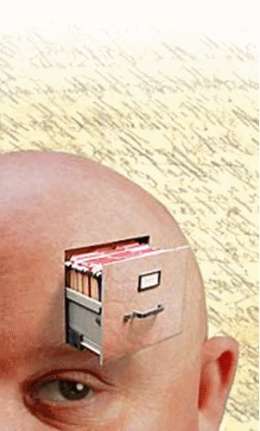
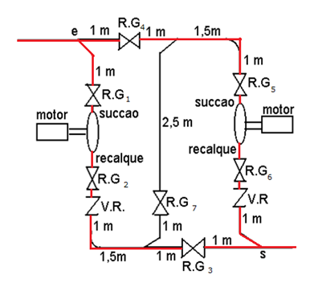
ASSOCIAÇÃO
EM PARALELO
Objetivo desta associação é aumentar a vazão com carga manométrica constante.

Slide 7
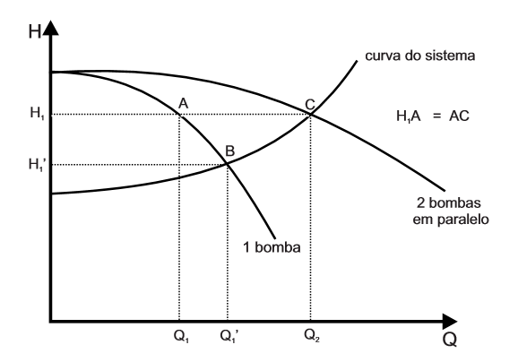
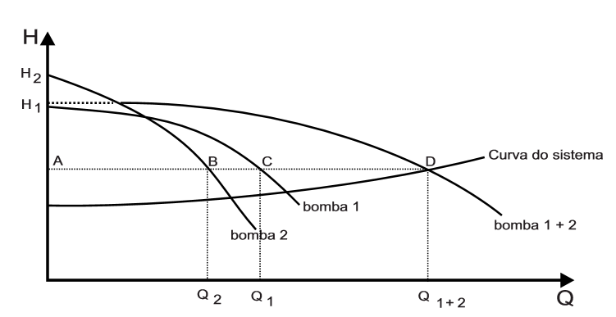
Bombas iguais
Bombas diferentes
curva do sistema = CCI

Slide 8
Aqui é importante se pensar na alimentação pela tubulação que causa menor perda de carga, pois se houver acentuadas perda de carga na linha, o aumento da vazão com duas ou mais bombas em paralelo será pequeno e pouco compensador.
A figura abaixo especifica as recomendações para as velocidades em uma associação em paralelo.
atenção
atenção

Slide 9
Observe que para a perda acentuada (CCI verde) a contribuição para o aumento da vazão na associação em paralelo é muito pequena.

Slide 10
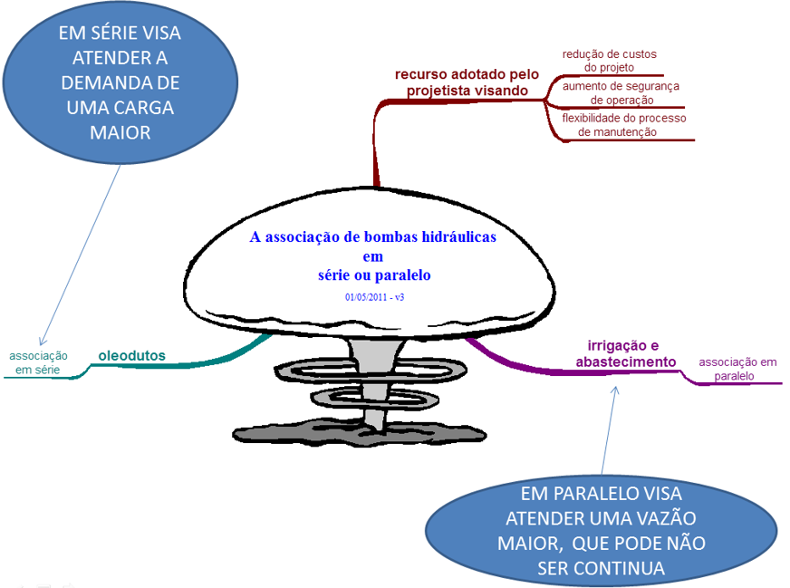
SÍNTESE

Slide 11
O aprender fazendo melhora o aprendizado, isto porque, nos tornamos protagonistas do processo!
Suplementos para o cérebro e através deles você ampliará sua inteligência

Slide 12
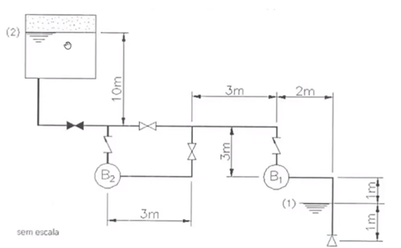
Exercício enviado pela Ana Paula
Quando a instalação opera somente com a bomba B1, a CCI é dada por H_{B} = K₁ + 600 000*Q², onde Q está em m³/s e H_{B} em m, e a pressão no tanque superior é atmosférica. Pressurizando o tanque com 3,6 kgf/cm², haverá a necessidade de associar B₁ e B₂. Dados: B₁ = B₂ =B_{X} (CCB fornecida – bocas de 50 x 50), _{Dint_tubos} = 53 mm; leitura barométrica = 690 mmHg; f = 0,03 (constate); água: γ = 1000 kgf/m³; p_{vapor} = 0,0236 kgf/cm² (abs); Leq_{ret} = 3m; Leq_{TÊE} = 1m (passagem direta); Leq_{TÊE} = 2m (saída lateral); Leq_{cotovelo} = 2m; Leq_{gaveta} = 1m; Leq_{val.Pé} = 18m. Pede-se:
a potência da bomba B1, quando opera sozinha na instalação;
verificar quanto a cavitação na situação do iem anterior;
a vazão que será recalcada quando o tanque superior for pressurizado;
a potência da associação;
Verificar quanto à cavitação na situação do item ©.

Slide 13
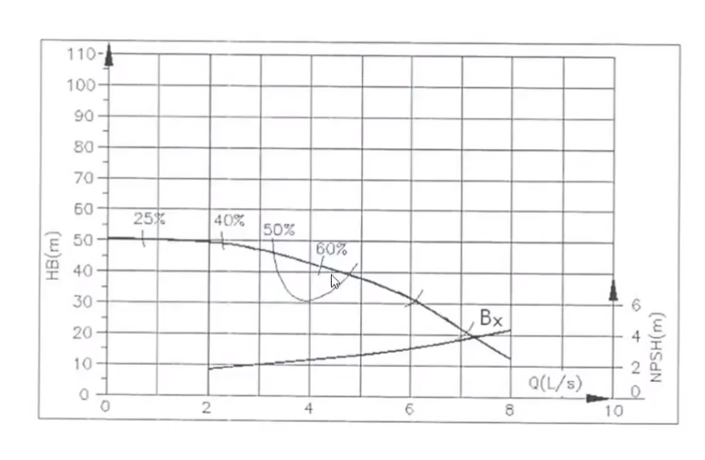
https://youtu.be/V27YQ11kVO4
Após resolver este problema veja a solução do mesmo no YouTube

Slide 15
solução
https://youtu.be/obahek7X69I

Slide 16
Solução
https://youtu.be/kGpu6VXl0kw

